Slide 1

신·재생에너지 보급률 분석 시스템
1팀

Slide 2
목차
1
프로젝트 개요
2
팀 구성 및 역할
3
프로젝트 수행 절차
4
프로젝트 수행 결과
5
자체 평가 의견

Slide 3

프로젝트 개요

Slide 4


프로젝트 개요
주제 선정
온실가스 배출량에서 가장 큰 부분을 차지하고 있는 것은 석탄, 석유 등이며
산업분야에서 60%이상의 에너지를 소비하기 때문에 탄소를 배출하지 않는
신.재생에너지 방식으로 전환하는 것이 중요하다.
개요
-공공데이터를 활용 신.재생에너지 보급 현황을 분석하는 시스템 개발
- CSV, JSON데이터 DBMS(MS SQL)에서 관리
- 데이터 분석 시각화
활용 도구
- 공공데이터포털 : https://www.data.go.kr/
- 한국 에너지 공단 :https://www.energy.or.kr/front/main/main.do
- Visual Studio .Net FrameWork(C#)
- Microsoft SQL Server

Slide 5
팀 구성 및 역할

Slide 6




팀원 소개
프로그램 구현
테스트 · 오류 수정
자료수집 및 문서
PPT 제작
권 성직
김 민정
이 주섭
안 승국
프로그램 구현(차트)
DB 설계, 관리
PPT 발표
UI 디자인
프로그램 구현

Slide 7
프로젝트 수행 절차

Slide 8
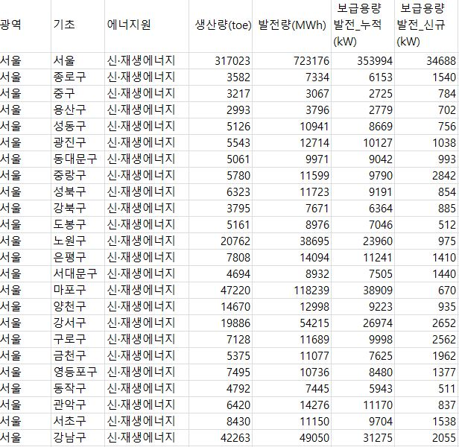
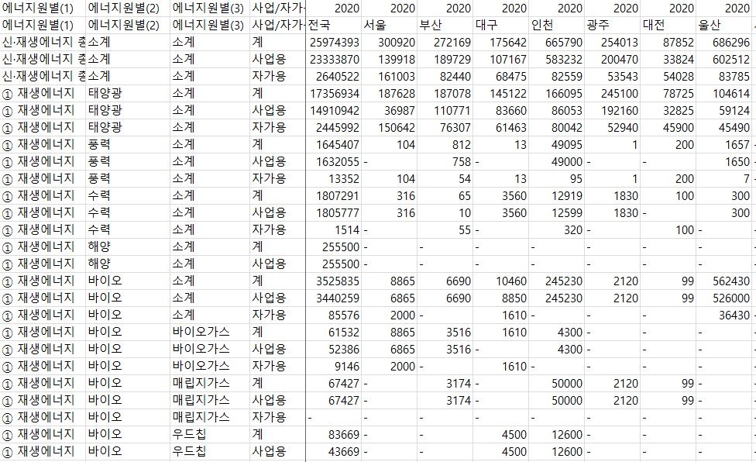
프로젝트 수행 절차 - 데이터 전처리
원천 데이터
가공 데이터
신.재생에너지 공공데이터와 한국 에너지 공단 연도별, 에너지 별 데이터를
광역시(17개 지역), 에너지원 별, 연도별(최근 5년), 생산, 발전, 보급 누적 데이터를 CSV로 전 처리

Slide 9
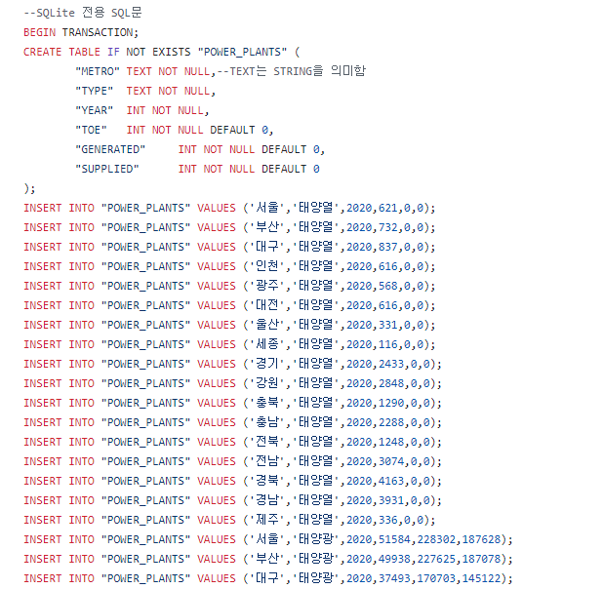
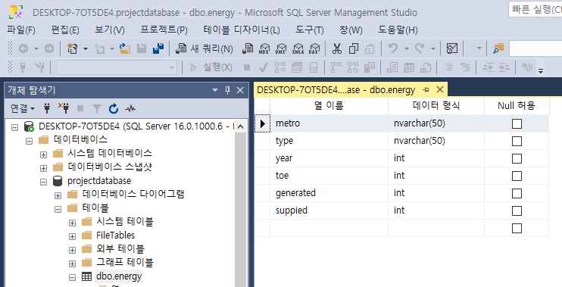
프로젝트 수행 절차 - SQL 생성

Slide 10
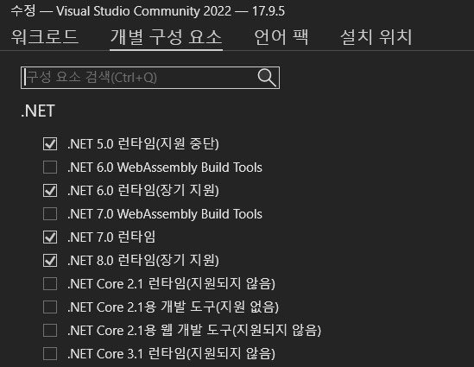
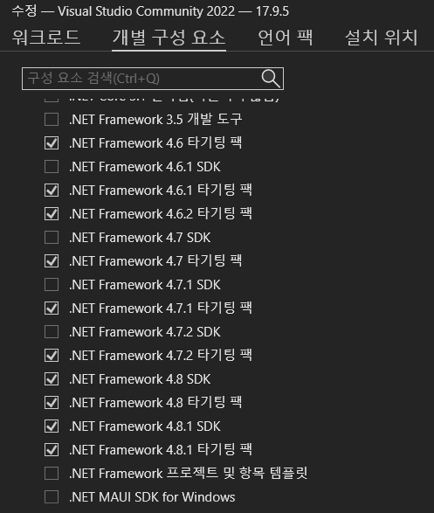
프로젝트 수행 절차 - Visual Studio 개별 구성 요소 추가
UI화면 실행에 필요한 구성요소 추가

Slide 11
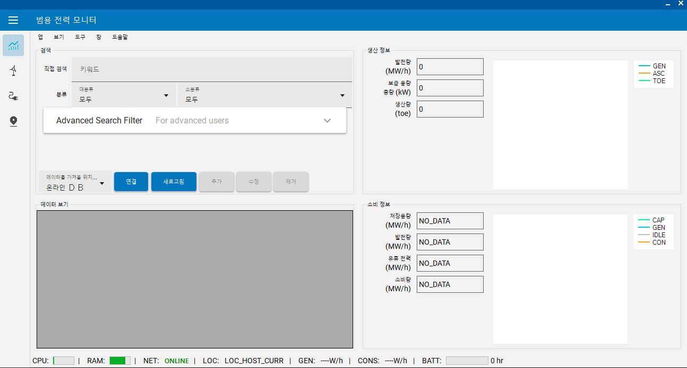
프로젝트 수행 절차 – UI 초기화면

Slide 12
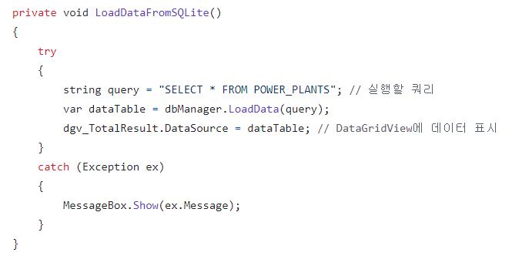
프로젝트 수행 절차 - 데이터 조회
SQLite 데이터베이스에서 데이터를 로딩 하여 데이터 그리드에 표시

Slide 13
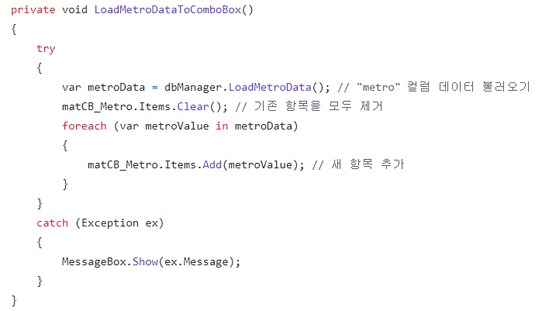
프로젝트 수행 절차 - 데이터 조회
"metro" 컬럼의 데이터를 로딩 하여 콤보 박스에 표시

Slide 14
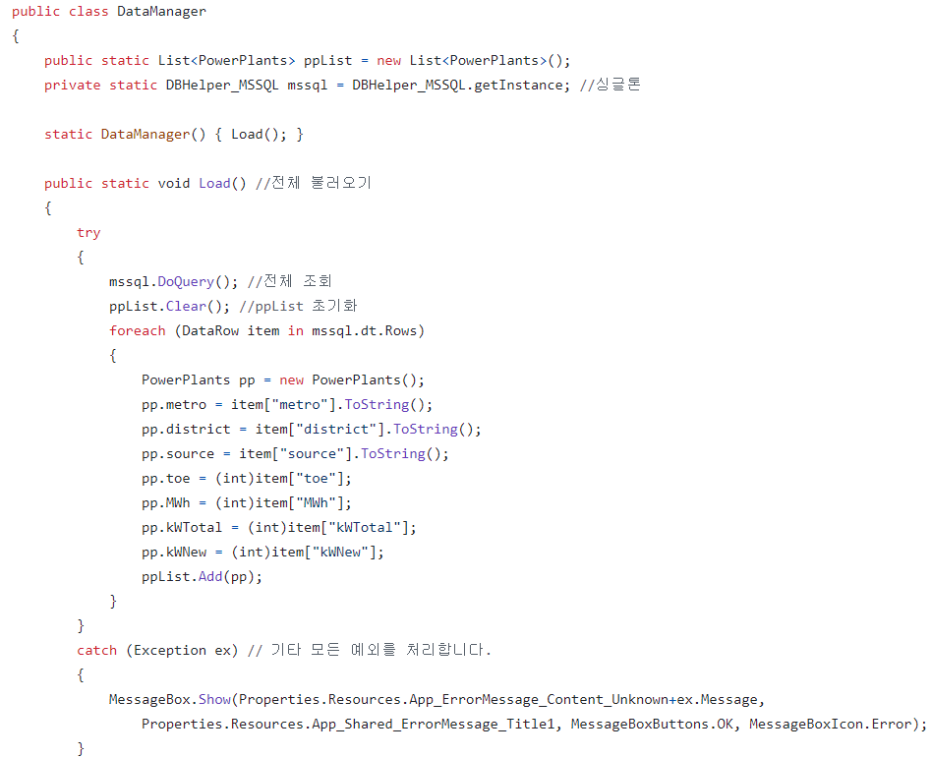
프로젝트 수행 절차 – 데이터 조회_전체

Slide 15
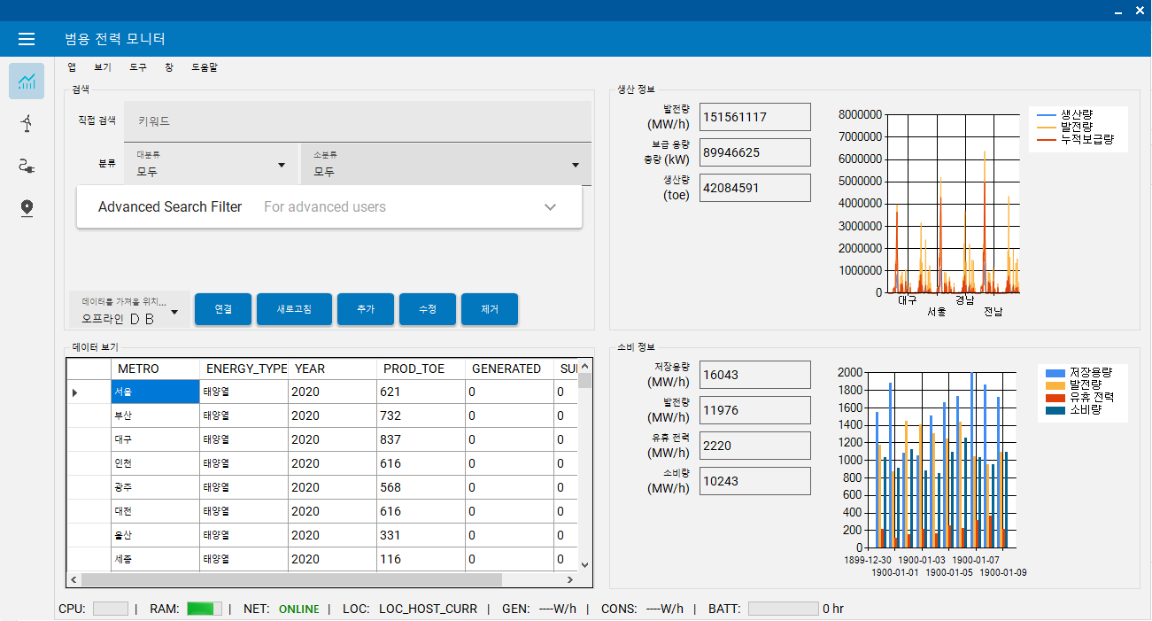
프로젝트 수행 절차 - DB 연결
소비 정보 데이터 값은 랜덤으로 임의 데이터 생성.

Slide 16
프로젝트 수행 결과

Slide 17
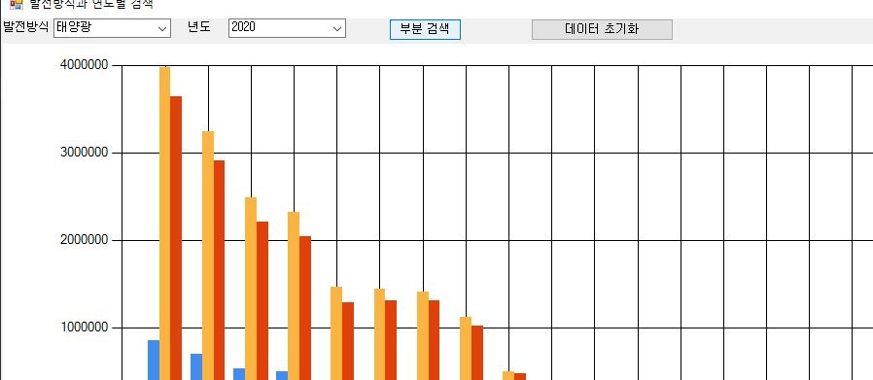
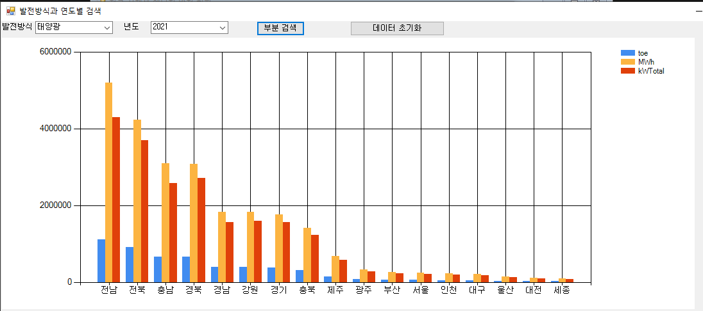
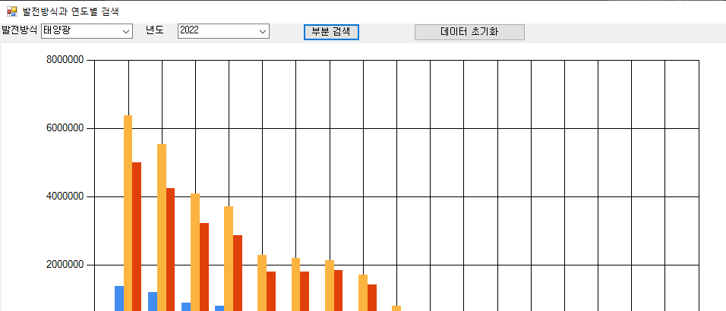
프로젝트 수행 결과 - 에너지원 별(연도)

Slide 18
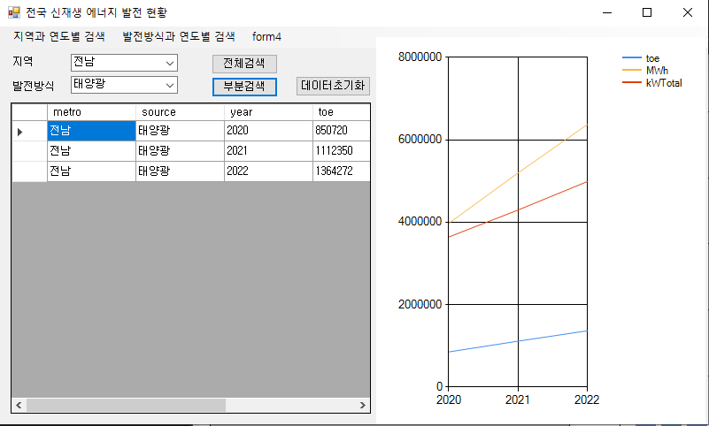
프로젝트 수행 결과 - 지역별

Slide 19

프로젝트 수행 결과 - 지역별

Slide 20
프로젝트 수행 결과 - 분석
태양광을 연도별로 비교했을 경우 가장 많은 생산량을 보인 지역은 전남.전북지역이고,
가장 낮은 지역은 대전, 세종, 울산 지역이었다.
태양광 패널 설치가 지역별로 많이 보급 되었음.
지역 특성에 따라 제주의 경우는 풍력에너지 발전량이 더 많았음.

Slide 21
자체 평가 의견

Slide 22
권 성직
김 민정
안 승국
이 주섭
c# winform을 만들 때 상황에 맞는 여러가지 디자인패턴의 필요성을 알게 되었다. 데이터베이스를 연결할 때 필요한 싱글턴패턴, 한가지 데이터를
여러곳에 반영할 때 필요한 옵저버패턴 등등.
enum이 숫자를 사용한 프로그래밍에서 타입체크를 통해 오류를 줄일수
있다는 것도 알았다.
아직 배울 것이 많고, 실제 코딩을 하면서만 익혀지는 것들이 많음을 느꼈다. 그리고 협업 시 소통의 중요성을 느꼈다.
프로젝트 초기에 요구사항을 명확히 해야 팀원간의 불필요한 마찰을 줄일 수 있을듯하다.
레이아웃 패널을 다양하게 사용해 디자인 할 수 있다는 것과 수업시간에 배운 코드를 팀원들이 적용해 작성하는 것을 분석하면서 C# 기본과 개념을 다시 공부할 수 있는 시간이 되었습니다.
팀원 분들 수고 많으셨습니다.
전공자로써, 이번에 깃허브를 제대로 팀원들과 같이 쓸 수 있게 되어 내 속에 케케묵은 무언가(?)가 시원하게...까지는 아니지만 어느 정도는 뚫리는 것 같다. 그렇지만, 버전 관리에 있어 가장 중요한 뭔가가 결여된 것 같다. 분명 같은 리포지토리에 브랜치 관리도 잘 했지만, 너무 각자 코딩하는 것 같다는 느낌을 지울 수가 없다. 덕분에 코딩 시간이 역으로 늘어났고 효율도 급감했다. 다음에는 이런 실수를 하지 않도록 노력해야겠다.
수업시간에 c#의 전반적인 내용들을 축약하여
소개하다 보니 따라가기 힘들었는데 이번 프로젝트를 하면서 db 연동 및 차트시각화에 대해서 제대로 정리 할 수 있어서 의미 있는 시간이었습니다.
개인적으로 그럴싸한 개발 결과를 볼 수 있어서 즐겁게 참여했습니다.

Slide 23
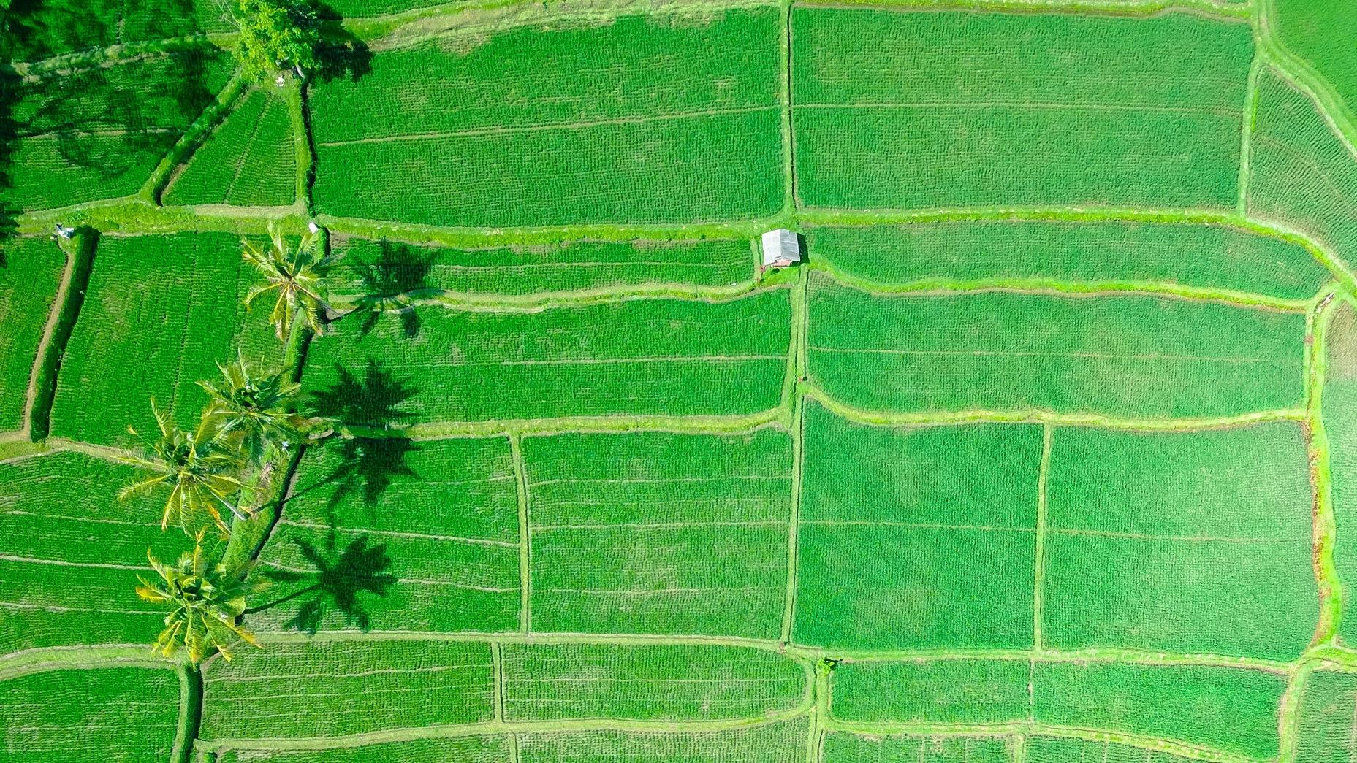

감사합니다

